Slide 1
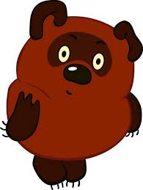
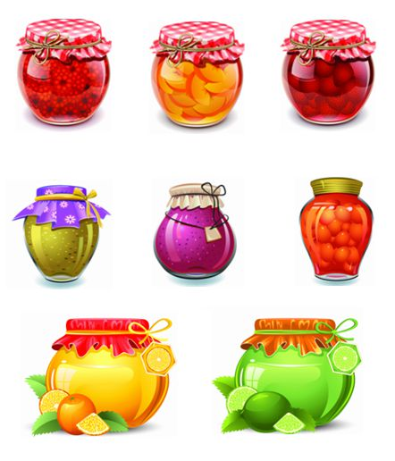
Подготовила: воспитатель ВКК Абдрахманова Дария Мурзамуратовна
МДОАУ «Детский сад № 91 «Росинка» комбинированного вида г. Орска»
Интерактивная игра для дошкольников 6-7 лет
«Ягоды для Винни – Пуха»

Slide 2
Цель: создание условий для закрепления знаний по теме "Ягоды" Задачи: выявить уровень полученных знаний, умений и навыков; развивать познавательный интерес к окружающему миру; создавать ситуацию успеха через формирование положительных эмоций у детей.

Slide 3
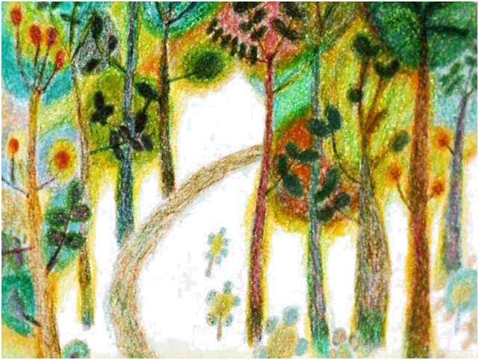

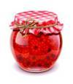

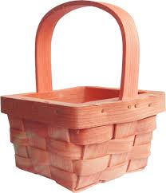
Помоги Винни – Пуху собрать ягоды для варенья
правила игры

Slide 4
ПРАВИЛА ИГРЫ
1
На игровом поле выбираем звездочку с буквой и нажимаем на неё. Открывается слайд с загадкой
2
Нажав на букву с баночкой, появится изображение. Нажав второй раз, откроется отгадка
3
Возвращаемся на игровое поле и снова выбираем звездочку с буквой
начать игру

Slide 5

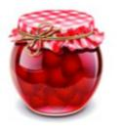
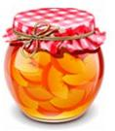
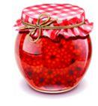
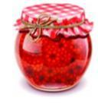
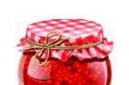
Б
З
Е
М
К
Ч

Slide 6
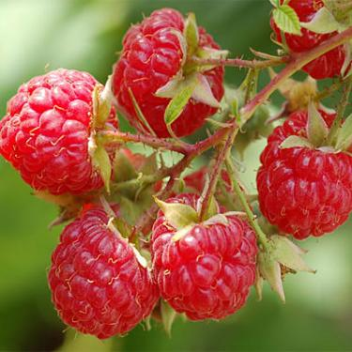
Эти ягоды, все знают,
Нам лекарство заменяют.
Если вы больны ангиной,
Пейте на ночь чай с...
М
М
А
Л
И
Н
А

Slide 7
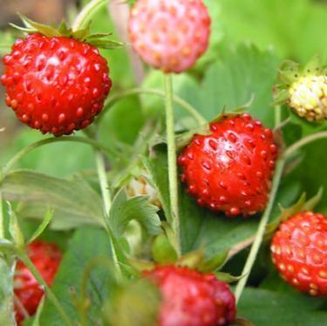
Я капелька лета на тоненькой ножке, Плетут для меня кузовки и лукошки. Кто любит меня, тот и рад поклониться. А имя дала мне родная землица.
З
З
Е
М
Л
Я
Н
И
К
А

Slide 8
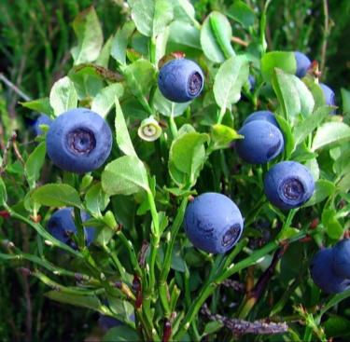
В лесу и на болоте Эту травку вы найдете. А на ней синеет гроздь – Кисло-сладких ягод горсть.
Ч
Ч
Е
Р
Н
И
К
А

Slide 9
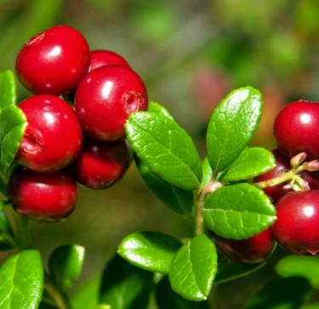
Листики - с глянцем, Ягодки - с румянцем, А сами кусточки -
Не выше кочки.
Б
Б
Р
У
С
Н
И
К
А

Slide 10
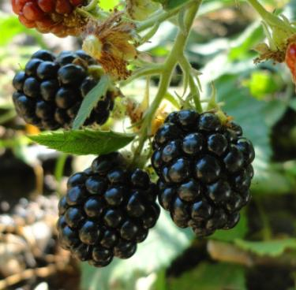
Рядом с ласковой малиной Мы недавно посадили Ягоду чудесную, Очень интересную! Цветом — будто бы чернила, Никогда «лицо» не мыла. Только это — не черника, Это наша...!
Е
Е
Ж
Е
В
И
К
А

Slide 11
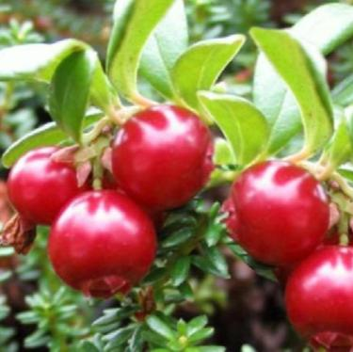
«Болотный лекарь» – вот как называют Её со старых, незапамятных времен. Она от ста недуг предупреждает, Пикантным вкусом каждый покорен.
К
К
Л
Ю
К
В
А

Slide 12
СПАСИБО

